Slide 1
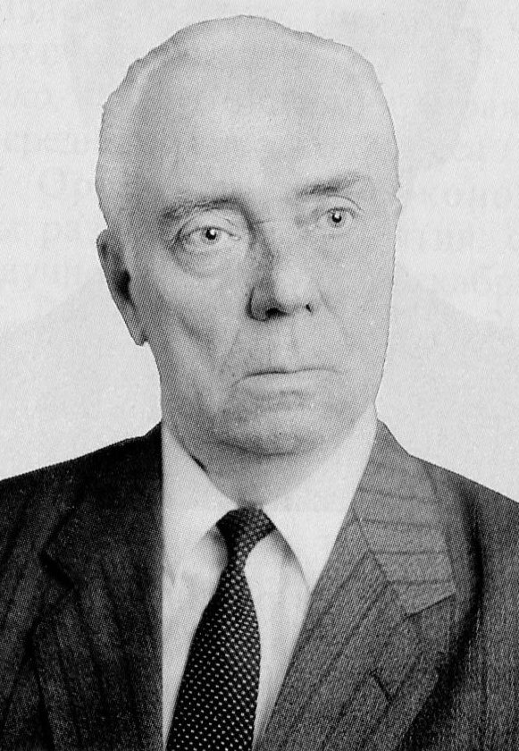
ПРОФЕССОРА ПОЛИТЕХА
Мохов Анатолий Ильич
(04.04.1934 - 27.05.2001)
профессор по кафедре
обработки металлов давлением
(к 90 – летию со дня рождения)

Slide 2
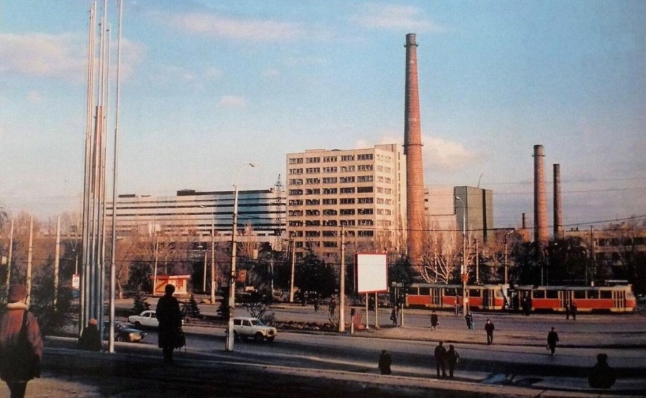
Анатолий Ильич Мохов родился 4.04.1934 года, в станице Нижнечирская Суровикинского района Сталинградской области в семье служащих. С 1943 по 1951 г. учился в станичной средней школе.
В 1951 году семья переехала в рабочий посёлок Рудня Сталинградской области, где Анатолий окончил 10-й класс. С 1952 по 1957 год обучался в Московском институте стали и сплавов, получив квалификацию инженера-металлурга по специальности «Обработка металлов давлением».
После окончания института работал на заводе «Баррикады»: с 1957 по 1963 год инженером-технологом в отделе главного металлурга, с 1963 по 1965 год — заместителем начальника кузнечно-прессового цеха, с 1965 по 1967 год — заместителем главного металлурга, с 1967 по 1975 год — главным металлургом, а с 1976 по 1987 год — генеральным директором этого завода.

Slide 3
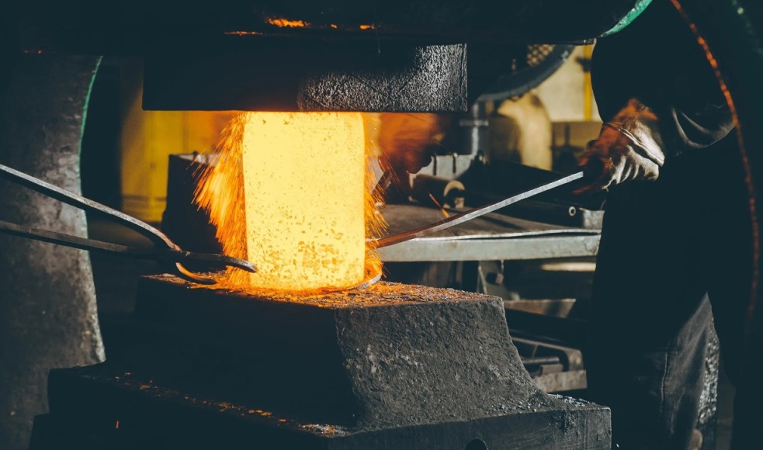
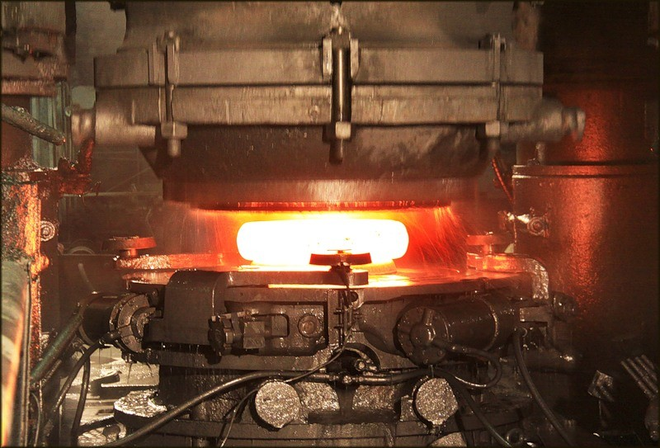
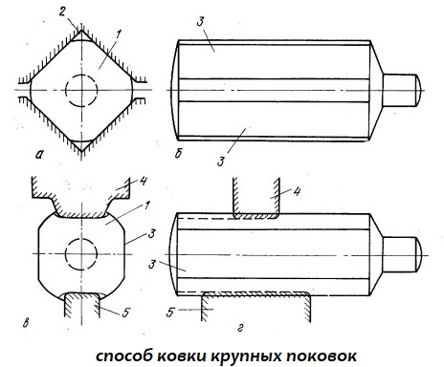
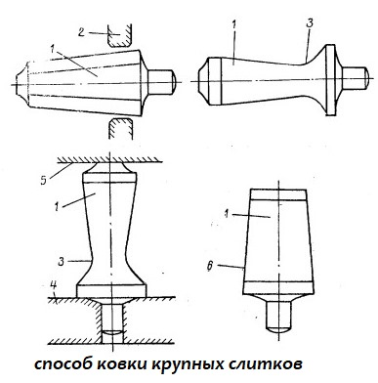
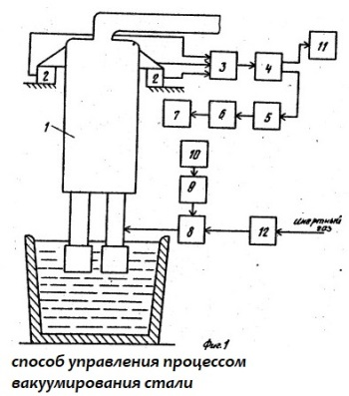
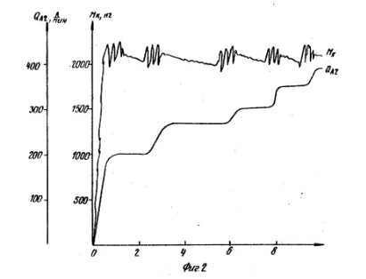
Работая над проблемой производства качественных крупных поковок колец для тяжелого энергетического машиностроения, Анатолий Ильич Мохов подготовил и в 1974 году защитил кандидатскую диссертацию на тему «Исследование, разработка и внедрение технологии ковки крупных кольцевых поковок ответственного назначения» по специальности «Обработка металлов давлением».
Мохов был руководителем ряда НИР, выполняемых совместно с крупнейшими НИИ и вузами России, такими как ВИАМ, ЦНИИ «Прометей», ЦНИИМ, МИСиС и другие.

Slide 4
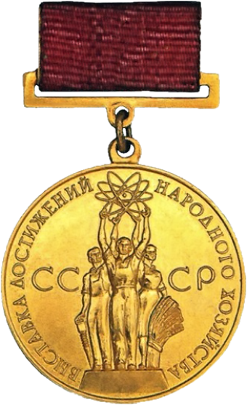
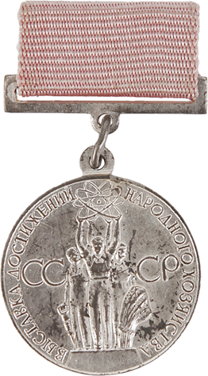
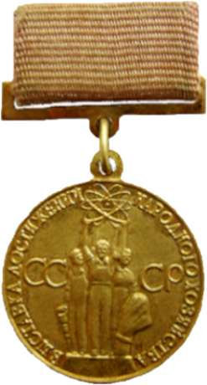
Под руководством Анатолия Ильича велись разработки по освоению агрегатов наземного оборудования ракетных комплексов и новейших образцов артиллерийского оборудования, осваивались и внедрялись в производство высококачественные крупные поковки ответственного назначения типа валов роторов турбогенераторов, гребных валов атомоходов, заготовок атомных реакторов для подводных и наводных кораблей и многое другое.
Разработки Мохова А.И. награждены золотой, серебряной и бронзовой медалями ВДНХ СССР.

Slide 5
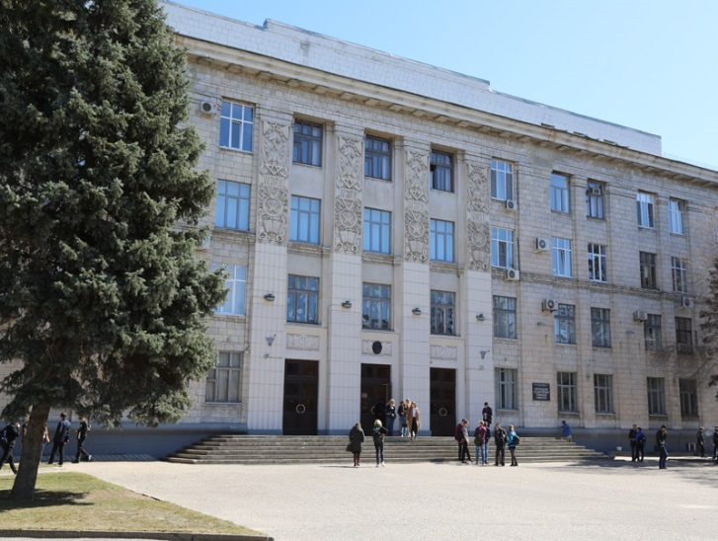
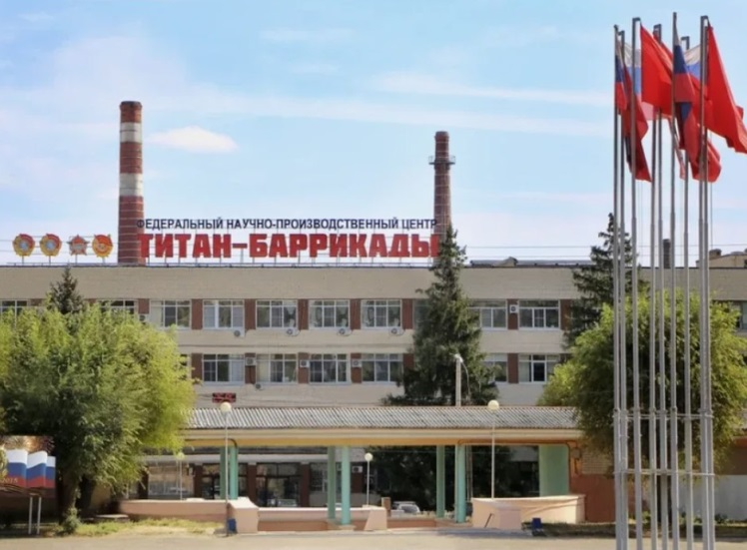
В 1991 г. Мохов А.И. перешёл на работу в ВолгГТУ и возглавил кафедру «Обработка металлов давлением». При его участии на кафедре были сформированы основные научные направления работ по кузнечно-штамповочному производству, а также в области прокатки и волочения черных и цветных металлов. Проводились исследования по технологии пластического деформирования, были исследованы режимы прокатки и волочения трудно деформируемых сталей и структурно-неоднородных материалов. За период с 1994 по 2000 г. коллективом кафедры во главе с А.И. Моховым был выполнен и внедрен в производство на ПО «Баррикады» целый ряд уникальных разработок по созданию новых и совершенствованию действующих технологических ресурсосберегающих процессов производства
крупных поковок.

Slide 6
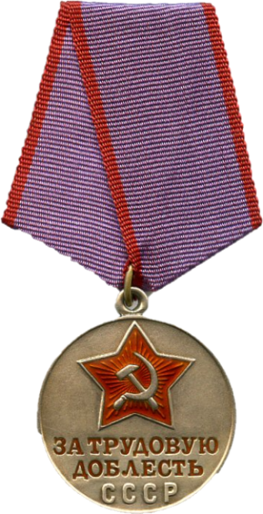
По инициативе профессора Мохова на ПО «Баррикады» был организован филиал кафедры ОМД, что позволило создать учебные и лабораторные аудитории в кузнечно-прессовом цехе, привлечь к преподавательской работе ведущих специалистов предприятия, обеспечить наглядное изучение технологических процессов горячей деформации металлов непосредственно на производственных участках. Анатолий Ильич Мохов разрабатывал учебную и учебно-методическую документацию по внедрению системы многоуровневой подготовки бакалавров, инженеров, магистров, аспирантов.
Анатолий Ильич Мохов был награждён
двумя орденами Трудового Красного Знамени,
медалью «За трудовую доблесть».
Лауреат Государственной премии СССР.

Slide 7
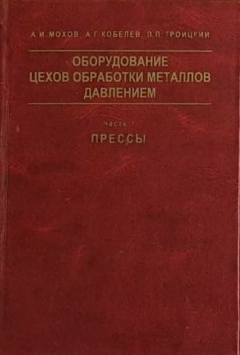
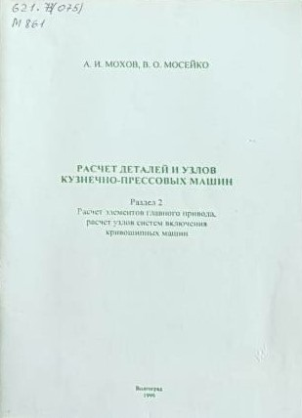
Анатолий Ильич Мохов автор 22 публикаций, 7 учебных пособий,
4 учебников и более десятка патентов на изобретения.
Мохов, А. И. Оборудование цехов обработки металлов давлением [Текст] : учебник. Ч. 1 : Прессы / А. И. Мохов, А. Г. Кобелев, В. П. Троицкий ; ВолгГТУ. - Волгоград : РПК "Политехник", 2000. - 416 с. - ISBN 5-230-03817-9.
Местонахождение: абонемент учебной литературы (ГУК, аудитория 016); студенческий читальный зал (ГУК, аудитория 100); ВГТЗ (ул. Дегтярева,2).
Мохов, А. И. Расчет деталей и узлов кузнечно-прессовых машин [Текст] : учеб. пособие. Раздел 2 : Расчет элементов главного привода, расчет узлов систем включения кривошипных машин / А. И. Мохов, В. О. Мосейко ; ВолгГТУ. - Волгоград, 1999. - 74 с. - ISBN 5-230-03704-0.
Местонахождение: студенческий читальный зал (ГУК, аудитория 100); читальный зал №2 (пр. Ленина, 50); читальный зал №4 (ул. Рокоссовского, 50).

Slide 8
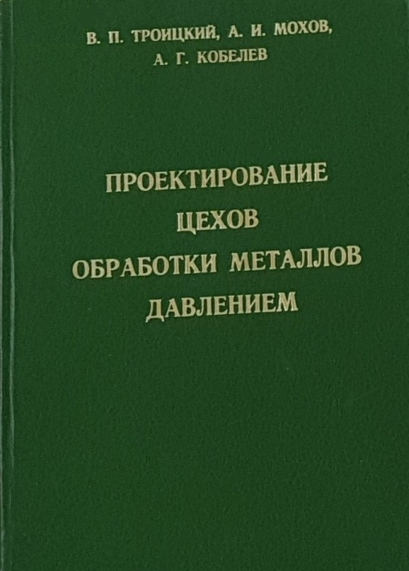
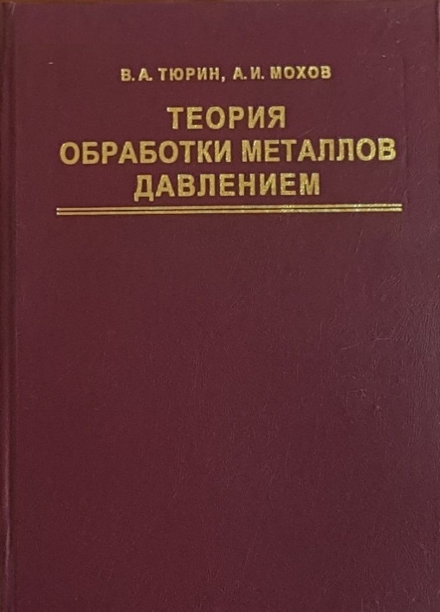
Троицкий, В. П. Проектирование цехов обработки металлов давлением [Текст] : учеб. пособие / В. П. Троицкий, А. И. Мохов, А. Г. Кобелев ; ВолгГТУ. - Волгоград : ВолгГТУ, 1998. - 526, [1] с. - ISBN 5-230-03707-0.
Местонахождение: абонемент учебной литературы (ГУК, аудитория 016); студенческий читальный зал (ГУК, аудитория 100); Красноармейский механико-металлургический факультет (ММФ, пр. Столетова,8.); ВГТЗ (ул. Дегтярева,2); читальный зал №2 (пр. Ленина, 50).
Тюрин, В. А. Теория обработки металлов давлением [Текст] : учеб. для студ. вузов / В. А. Тюрин, А. И. Мохов ; ВолгГТУ. - Волгоград : РПК "Политехник", 2000. - 416 с. - ISBN 5-230-03817-6.
Местонахождение: абонемент учебной литературы (ГУК, аудитория 016); студенческий читальный зал (ГУК, аудитория 100); ВГТЗ (ул. Дегтярева,2).

Slide 9
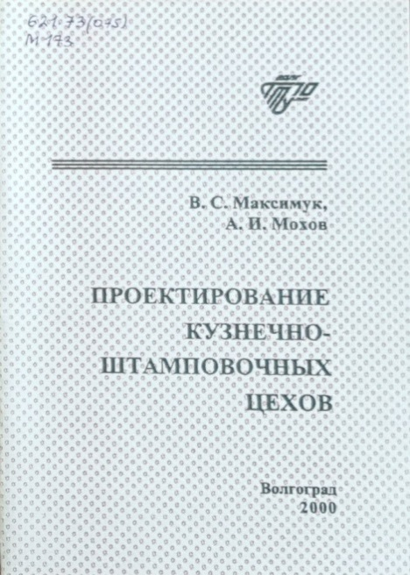
Максимук, В. С. Проектирование кузнечно-штамповочных цехов [Текст] : учеб. пособие. Раздел 3 : Нормативы для расчета состава и количества работающих и основного технологического оборудования в кузнечно-штамповочных цехах / В. С. Максимук, А. И. Мохов ; ВолгГТУ. - Волгоград, 2000. - 53 с. - ISBN 5-230-03741-5.
Местонахождение: студенческий читальный зал (ГУК, аудитория 100); читальный зал №2 (пр. Ленина, 50); читальный зал №4 (ул. Рокоссовского, 50).
Кобелев, А. Г. Оборудование цехов обработки металлов давлением [Текст] : учеб. для студ. вузов по спец. "Обработка металлов давлением". Ч. 2 : Молоты. Машины специального назначения / А. Г. Кобелев, В. П. Троицкий, А. И. Мохов. - Волгоград : РПК "Политехник", 2001. - 288 с. - ISBN 5-230-03893-4.
Местонахождение: абонемент учебной литературы (ГУК, аудитория 016); студенческий читальный зал.

Slide 10
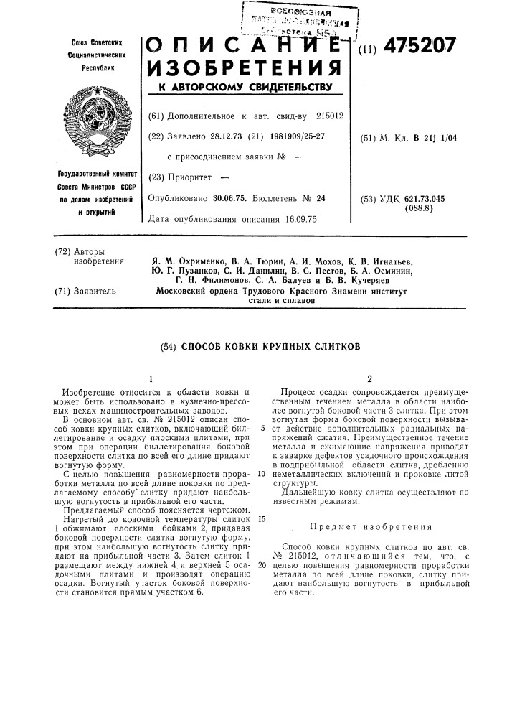
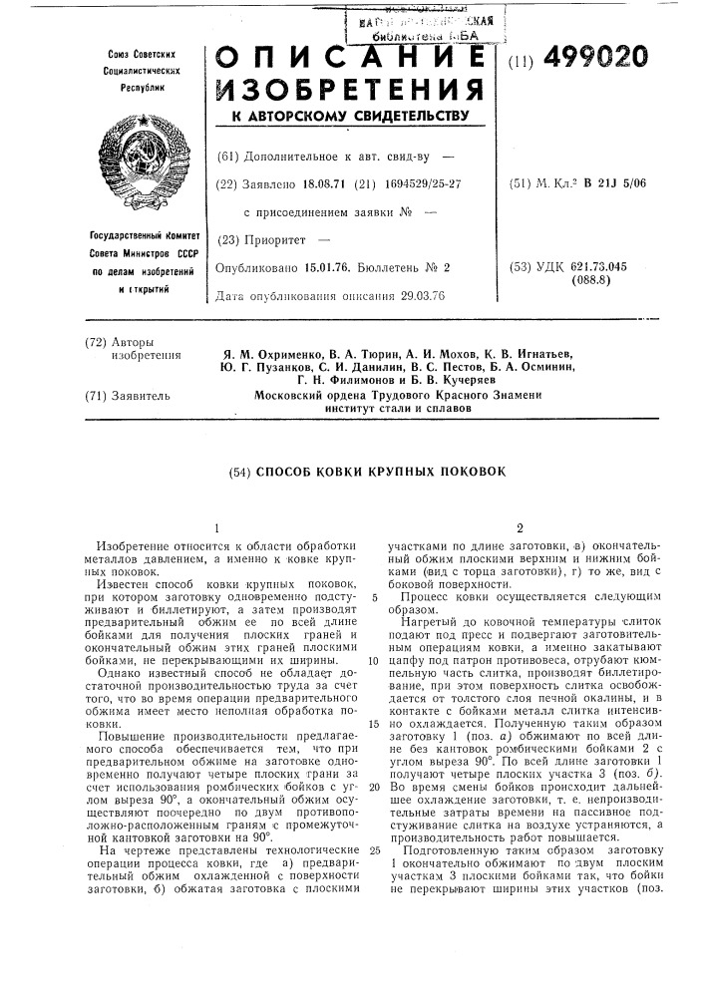
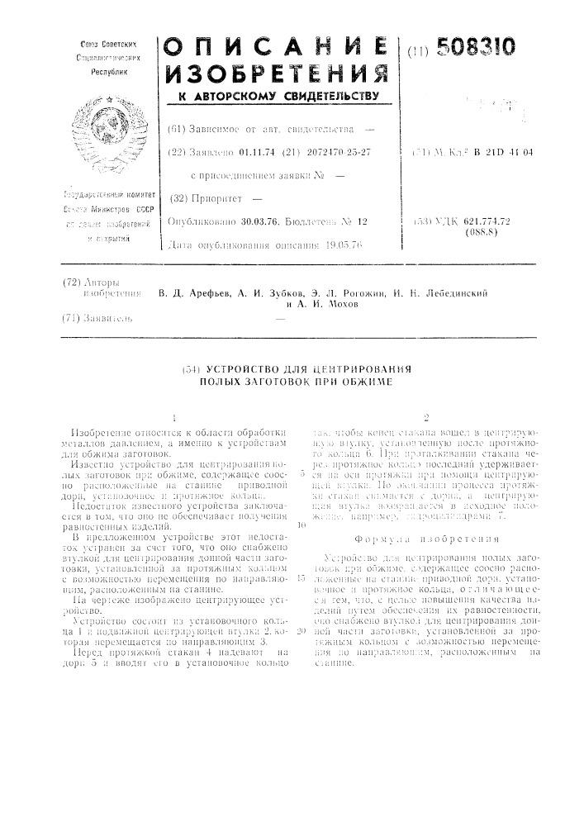
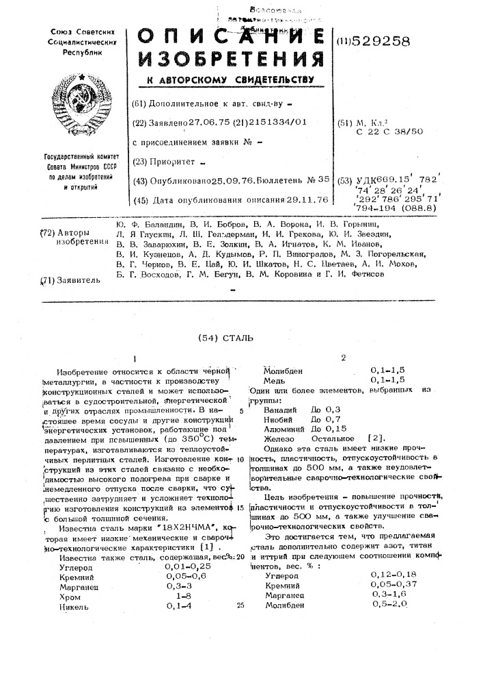
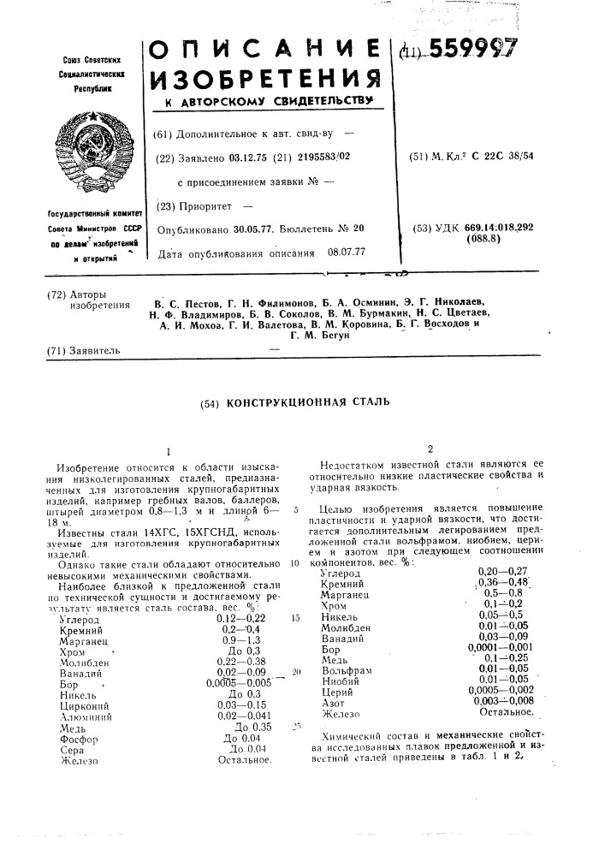
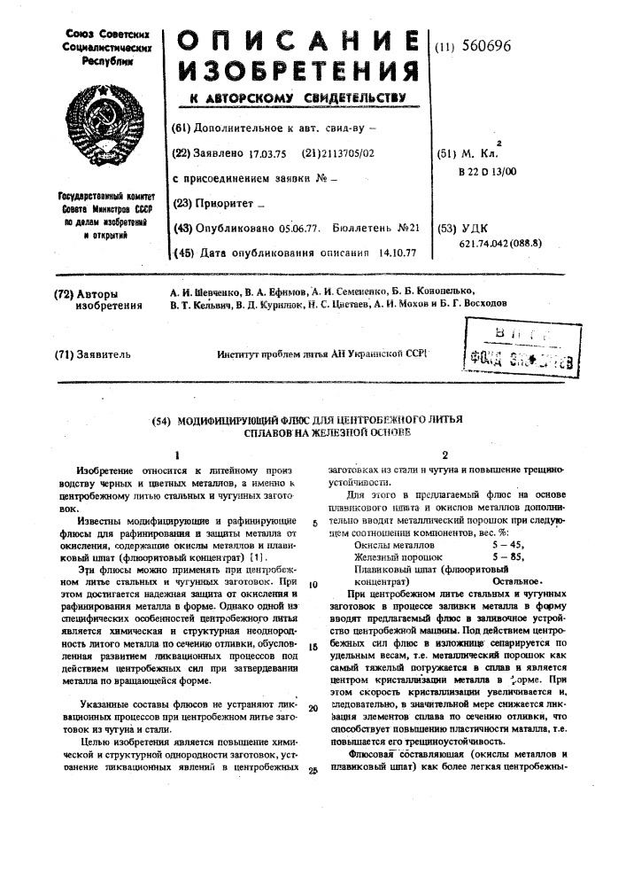
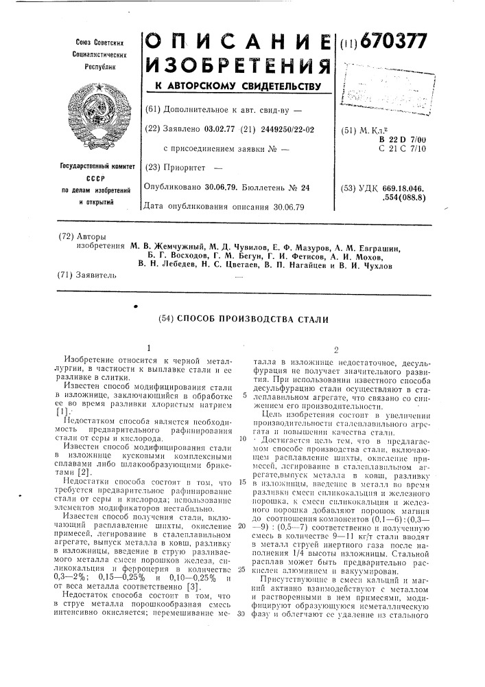
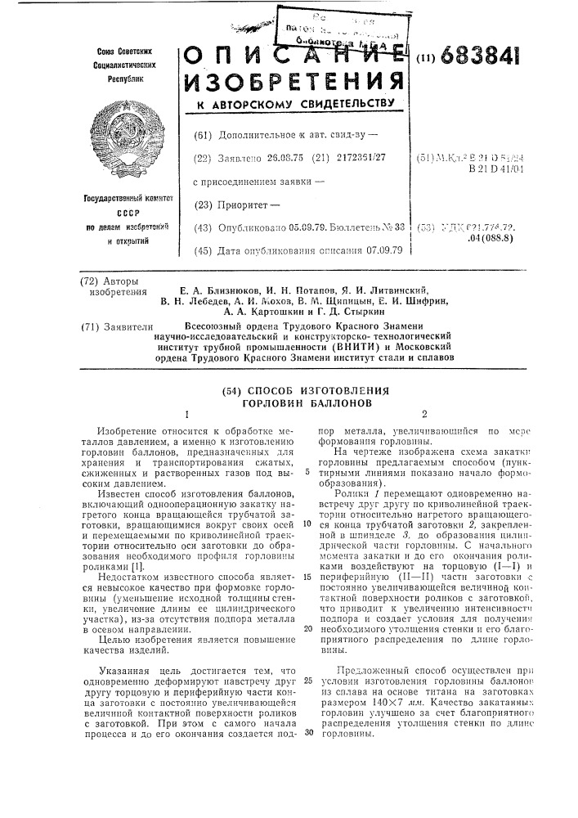
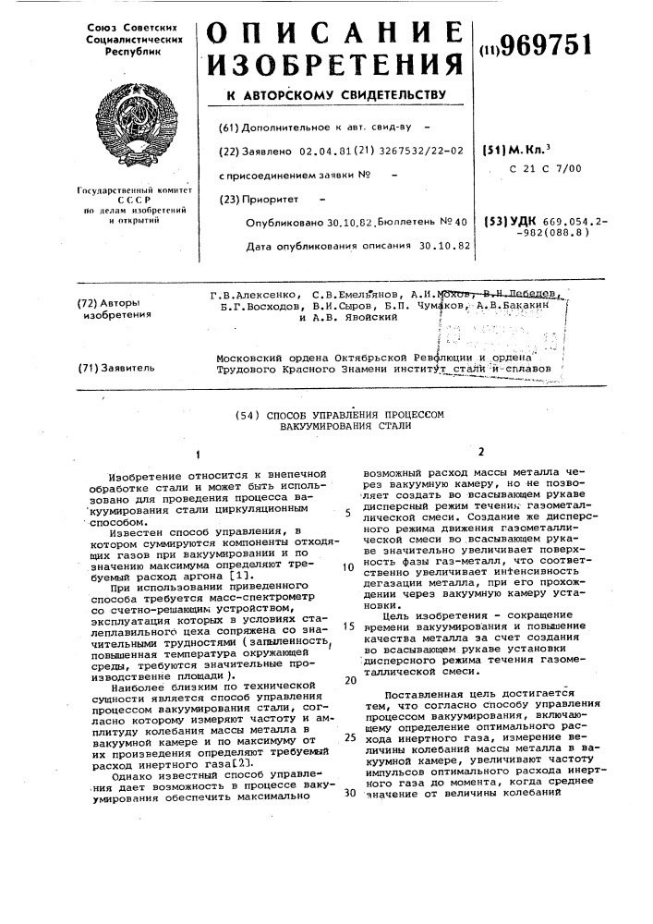
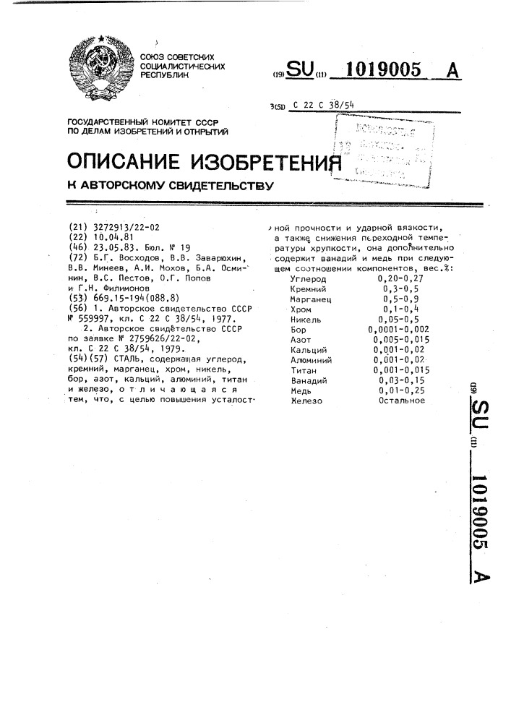
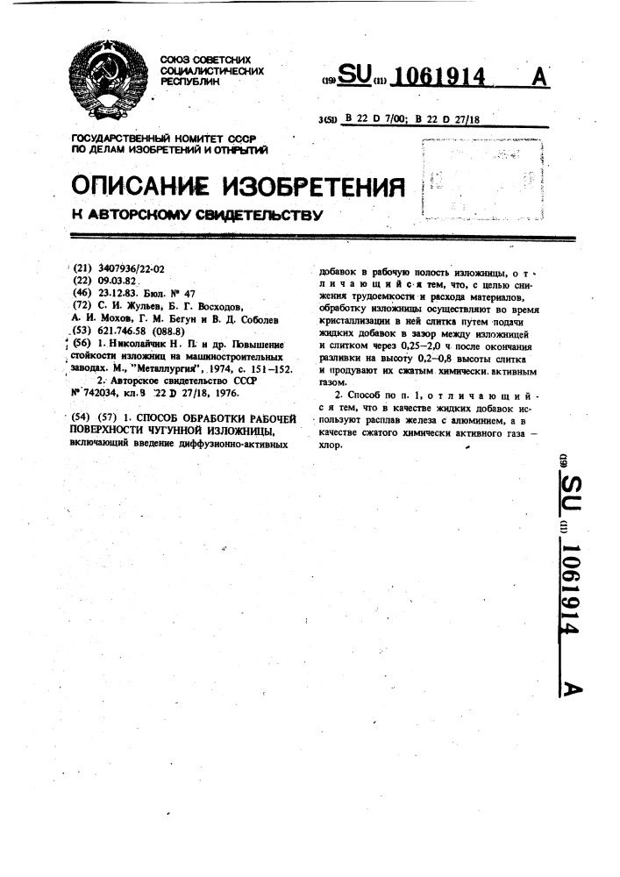
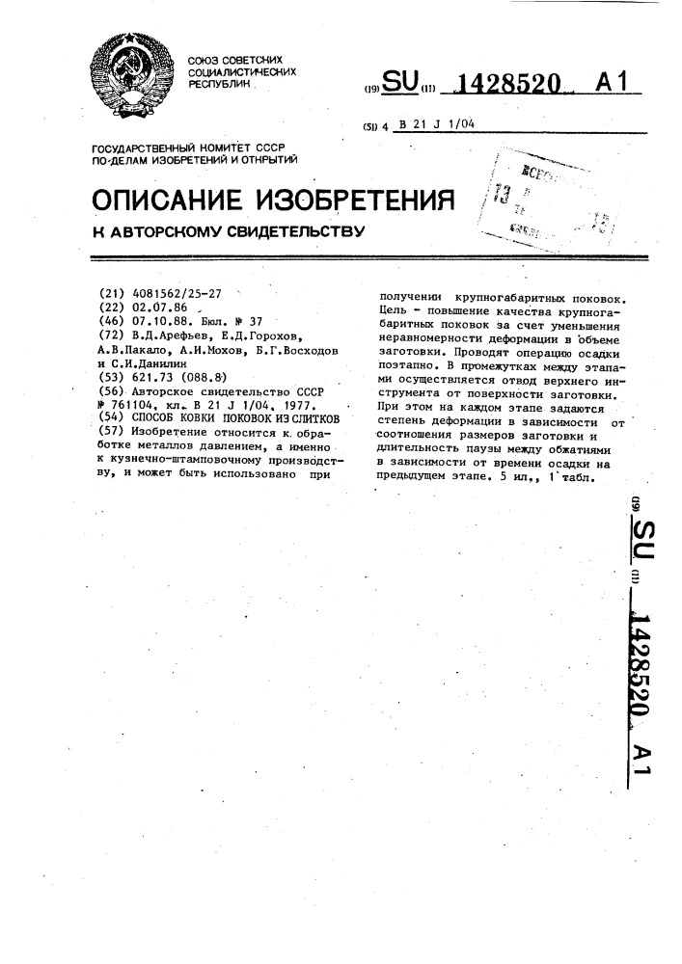
Патенты на изобретения профессора Мохова А.И.
Способ ковки крупных
слитков Патент 475207
Способ ковки крупных
поковок Патент 49902О
Устройство для центрирования
полых заготовок при обжиме
Патент508310
Сталь патент 529258
Конструкционная сталь
Патент 559997
Модифицирующий флюс для
центробежного литья сплавов
на железной основе Патент560696
Способ производства стали Патент 670377
Способ изготовления баллонов
Патент 683841
Способ управления процессом
вакуумирования стали Патент 969751
Способ обработки рабочей поверхности
чугунной изложницы Патент 1061914
Сталь Патент 1019005
Способ ковки поковок из слитков Патент 1428520

Slide 11
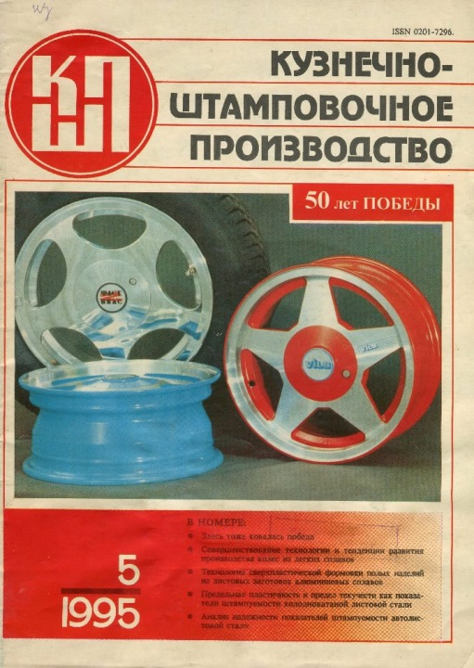
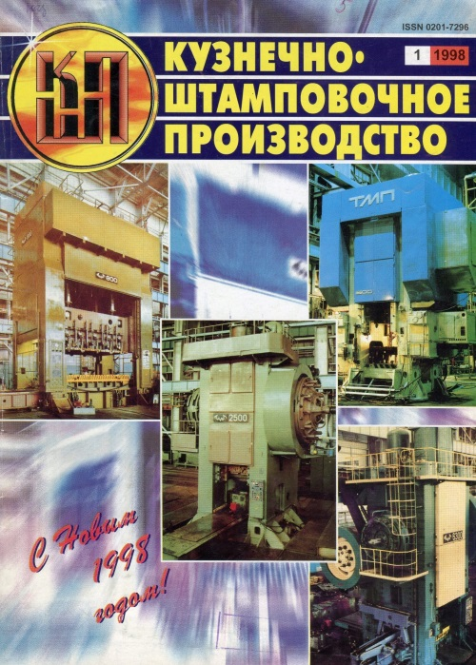
Статьи в периодических изданиях, написанные профессором Моховым А.И.
Совершенствование технологии ковки крупных плит / А. И. Мохов, В. С. Максимук, А. Ю. Петунии и др. // Кузнечно-штамповочное производство. — 1996. — № 9. — С. 39—40.
Повышение качества деформированного металла при ковке крупных поковок валов / А.И. Мохов, В.С. Максимук, А.Ю. Петунин, С.И. Данилин // Кузнечно – штамповочное производство . — 1995 . — №5 . — С.5—7.
Раскрой слитков и качество металла в условиях рынка ковок / В.А. Тюрин, А.В. Цыганов, Д.В. Говядов, А.И. Мохов // Кузнечно-штамповочное производство
. — 1988 . — №1. — С. 5— 7.

